Slide 1
Aikakausmediat somessa
Huhtikuu 2024

Slide 2
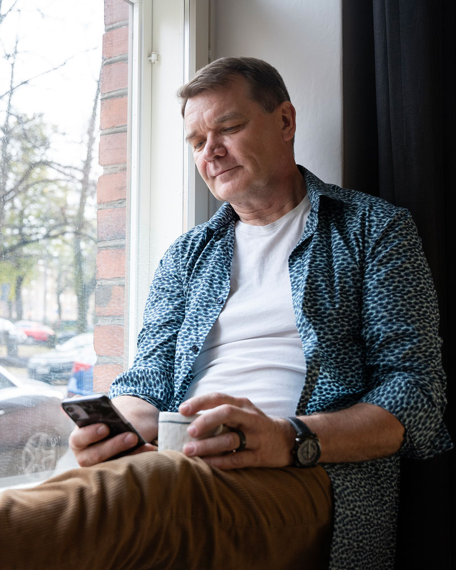
Huhtikuu – Tiktokin ykkössija vaihtui
Aikakausmedioilla oli yhteensä 4 962 178 seuraajaa.
Uusia seuraajia saatiin huhtikuussa 15 749 kpl.
Eniten yleisöään kasvattivat Kotiliesi (+1 959), Meillä kotona (+1 508) ja Oma PIHA (+1 093).
Pinterestin seuraajamäärä on nyt yli 100 000.
Meillä kotona oli kuudetta kuukautta peräkkäin Pinterestin suurin kasvaja.
Kotiliesi on jälleen Tiktokin suurin aikkari. Ykkössijaa piti helmikuusta 2023 maaliskuuhun 2024 Pirkka. Pirkalla oli huhtikuussa 19 100 ja Kotiliedellä 19 900 seuraajaa.

Slide 3
Aikakausmedioiden someyleisö / huhtikuu 2024
Muutokset osuuksissa kokonaisyleisössä edellisvuoden vastaavaan ajankohtaan verrattuna (prosenttiyksikköä)
Facebook –0,6
Instagram +1,2
X –1,1
YouTube –0,1
Pinterest +0,2
TikTok +0,4
Kaikkien seurattujen medioiden tykkääjät, seuraajat ja tilaajat Facebookissa, Instagramissa, X:ssä, YouTubessa, Pinterestissä ja TikTokissa. Päällekkäisyyksiä ei ole huomioitu.

Slide 4
Aikakausmedioiden seuraajamäärä / huhtikuu 2024
Kaikkien seurattujen medioiden tykkääjät, seuraajat ja tilaajat Facebookissa, Instagramissa, X:ssä, YouTubessa, Pinterestissä ja TikTokissa. Päällekkäisyyksiä ei ole huomioitu.
Muutokset yleisön määrässä huhtikuussa
Kaikki kanavat yhteensä
+15 749
Facebook +3 989
Instagram +6 745
X +854
YouTube +833
Pinterest +1 418
TikTok +1 910

Slide 5
Aikakausmedioiden somekanavien määrä / huhtikuu 2024
Seurannassa oli mukana 197 aikakausmediaa, joilla oli käytössään yhteensä 500 somekanavaa.
Yhdellä aikakausmedialla on keskimäärin käytössään
2,5
somekanavaa.

Slide 6
Yleisön keskimääräinen koko / huhtikuu 2024
Yhdellä aikakausmedialla on eri somekanavissa yhteensä keskimäärin
25 189
seuraajaa.

Slide 7
Yleisömäärän kehitys kaikissa seuratuissa kanavissa 4/2023 – 4/2024
Kaikkien seurattujen medioiden tykkääjät, seuraajat ja tilaajat Facebookissa, Instagramissa, X:ssä, YouTubessa, Pinterestissä ja TikTokissa. Päällekkäisyyksiä ei ole huomioitu.

Slide 8
Yleisömäärän kehitys Facebookissa
4/2023 – 4/2024
Kaikkien seurattujen medioiden Facebook-sivujen tykkääjät.

Slide 9
Yleisömäärän kehitys Instagramissa
4/2023 – 4/2024
Kaikkien seurattujen medioiden Instagram-tilien seuraajat.

Slide 10
Yleisömäärän kehitys X:ssä
4/2023 – 4/2024
Kaikkien seurattujen medioiden X-tilien seuraajat.

Slide 11
Yleisömäärän kehitys YouTubessa
4/2023 – 4/2024
Kaikkien seurattujen medioiden YouTube-kanavien tilaajat.

Slide 12
Yleisömäärän kehitys Pinterestissä
4/2023 – 4/2024
Kaikkien seurattujen medioiden Pinterest-tilien seuraajat.

Slide 13
Yleisömäärän kehitys Tiktokissa
4/2023 – 4/2024
Kaikkien seurattujen medioiden Tiktok-tilien seuraajat.

Slide 14
Somen suurimmat

Slide 15
Eniten seuraajia kaikissa kanavissa TOP 20 / huhtikuu 2024
 |  | seuraajia
1. | Suomen Luonto | 247 411 | ( - )
2. | Talouselämä | 242 997 | ( - )
3. | Aku Ankka | 211 027 | ( - )
4. | Suomen Kuvalehti | 196 688 | ( - )
5. | Seiska | 188 570 | ( - )
6. | Meillä kotona | 186 128 | ( - )
7. | Yhteishyvä | 183 969 | ( - )
8. | Kotiliesi | 140 979 | ( - )
9. | Me Naiset | 127 242 | ( - )
10. | Soppa365 | 120 937 | ( - )
 |  | seuraajia
11. | Kodin Kuvalehti | 103 672 | ( - )
12. | Maku | 93 807 | ( - )
13. | Kotivinkki | 85 367 | ( - )
14. | K-Ruoka | 77 035 | ( - )
15. | Anna | 76 021 | ( - )
16. | Koti ja keittiö | 72 512 | ( - )
17. | Avotakka | 69 015 | ( - )
18. | Unelmien Talo&Koti | 68 451 | ( - )
19. | Viherpiha | 65 204 | ( - )
20. | Tiede | 63 025 | ( - )
Kaikkien seurattujen medioiden tykkääjät, seuraajat ja tilaajat Facebookissa, Instagramissa, X:ssä, YouTubessa, Pinterestissä ja TikTokissa. Päällekkäisyyksiä ei ole huomioitu.

Slide 16
Eniten tykkääjiä Facebookissa TOP 20 / huhtikuu 2024
sivutykkäyksiä |  | seuraajia
1. | Aku Ankka | 141 000 | ( - )
2. | Suomen Luonto | 105 000 | ( - )
3. | Yhteishyvä | 102 000 | ( - )
4. | Seiska | 90 000 | ( - )
5. | Meillä kotona | 85 000 | ( - )
6. | Kodin Kuvalehti | 67 000 | ( - )
7. | Me Naiset | 56 000 | ( - )
8. | Suomen Sotilas | 54 000 | ( - )
9. | Soppa365 | 52 000 | ( - )
10. | Kotiliesi | 48 000 | ( - )
sivutykkäyksiä |  | seuraajia
11. | Tieteen Kuvalehti Historia | 44 000 | ( - )
12. | Anna | 43 000 | ( - )
13. | Talouselämä | 42 000 | ( - )
13. | Tehy-lehti | 42 000 | ( - )
15. | Tiede | 40 000 | ( - )
16. | Tekniikan Maailma | 38 000 | ( - )
17. | Kotivinkki | 37 000 | ( - )
17. | Suomen Kuvalehti | 37 000 | ( - )
17. | Tieteen Kuvalehti | 37 000 | ( - )
20. | HS Elämä | 36 000 | ( - )

Slide 17
Eniten seuraajia Instagramissa TOP 20 / huhtikuu 2024
 |  | seuraajia
1. | Suomen Luonto | 123 069 | ( - )
2. | Meillä kotona | 86 081 | ( - )
3. | Yhteishyvä | 71 324 | ( - )
4. | Soppa365 | 67 851 | ( - )
5. | K-Ruoka | 63 135 | ( - )
6. | Me Naiset | 61 708 | ( - )
7. | Maku | 57 548 | ( - )
8. | Avotakka | 53 015 | ( - )
9. | Koti ja keittiö | 46 223 | ( - )
10. | Unelmien Talo&Koti | 42 667 | ( - )
 |  | seuraajia
11. | Glorian ruoka & viini | 41 783 | ( - )
12. | Viherpiha | 41 344 | ( - )
13. | Kotivinkki | 39 798 | ( - )
14. | Kodin Kuvalehti | 36 196 | ( - )
15. | Glorian Koti | 34 910 | ( - )
16. | Kotiliesi | 34 647 | ( - )
17. | Meidän Mökki | 32 053 | ( - )
18. | Aku Ankka | 31 073 | ( - )
19. | Deko | 29 870 | ( - )
20. | Suuri Käsityö | 29 380 | ( - )

Slide 18
Eniten seuraajia X:ssä TOP 20 / huhtikuu 2024
 |  | seuraajia
1. | Talouselämä | 188 768 | ( - )
2. | Suomen Kuvalehti | 143 856 | ( - )
3. | Seiska | 49 988 | ( - )
4. | Mikrobitti | 18 687 | ( - )
5. | Image | 17 304 | ( - )
6. | Suomen Luonto | 14 764 | ( - )
7. | Suomen Lääkärilehti | 13 160 | ( - )
8. | Arvopaperi | 11 624 | ( - )
9. | Tivi | 11 186 | ( - )
10. | Demokraatti | 9 646 | ( - )
 |  | seuraajia
11. | Mediuutiset | 9 547 | ( - )
12. | Tekniikan Maailma | 9 527 | ( - )
13. | Tekniikka & Talous | 8 554 | ( - )
14. | Potilaan Lääkärilehti | 7 754 | ( - )
15. | Tehy-lehti | 7 086 | ( - )
16. | Kuntalehti | 6 692 | ( - )
17. | Ylioppilaslehti | 6 310 | ( - )
18. | Taloustaito | 5 919 | ( - )
19. | Suomen Sotilas | 5 536 | ( - )
20. | Rakennuslehti | 4 897 | ( - )

Slide 19
Eniten seuraajia YouTubessa ja Pinterestissä TOP 10 / huhtikuu 2024
YouTube |  | kanavan tilaajia
1. | Aku Ankka | 34 300 | ( - )
2. | Tuulilasi | 20 600 | ( - )
3. | Seiska | 19 800 | ( - )
4. | Siivet | 19 700 | ( - )
5. | K-Ruoka | 13 900 | ( - )
6. | Konepörssi | 12 700 | ( - )
7. | Metsälehti | 7 890 | ( - )
8. | Yhteishyvä | 5 350 | ( - )
9. | Koululainen | 5 190 | ( - )
10. | Meillä kotona | 4 450 | ( - )
Pinterest |  | seuraajia
1. | Kotiliesi | 36 405 | ( - )
2. | Deko | 15 266 | ( - )
3. | Kotivinkki | 8 569 | ( - )
4. | Maku | 8 259 | ( - )
5. | Kotipuutarha | 7 235 | ( - )
6. | Meillä kotona | 6 899 | ( - )
7. | Yhteishyvä | 5 295 | ( - )
8. | Anna | 2 310 | ( - )
9. | Unelmien Talo&Koti | 1 784 | ( - )
10. | Suuri Käsityö | 1 769 | ( - )

Slide 20
Eniten seuraajia TikTokissa TOP 10 / huhtikuu 2024
TikTok |  | kanavan tilaajia
1. | Kotiliesi | 19 900 | ↑1
2. | Pirkka | 19 100 | ↓1
3. | Me Naiset | 5 942 | ( - )
4. | Mikrobitti | 5 561 | ( - )
5. | Tekniikan Maailma | 4 472 | ( - )
6. | GTi-Magazine | 4 139 | ( - )
7. | Meillä kotona | 3 698 | ( - )
8. | Koululainen | 2 846 | ( - )
9. | Pelastustieto | 2 307 | ( - )
10. | Soppa365 | 1 032 | ( - )

Slide 21
Eniten yleisöään kasvattaneet

Slide 22
Eniten uusia seuraajia kaikissa kanavissa TOP 20 / huhtikuu 2024
uusia seuraajia |  | uusia seuraajia
1. | Kotiliesi | 1959 | ↑1
2. | Meillä kotona | 1508 | ↓1
3. | Oma PIHA | 1093 | ↑39
4. | ET | 1008 | ↑96
5. | Talouselämä | 779 | ↑22
6. | Suomen Kuvalehti | 612 | ↓2
7. | TAUKO Magazine | 513 | ↑6
8. | Tiede | 394 | ( - )
9. | Suomen Luonto | 373 | ↑3
10. | Seiska | 370 | ↓5
uusia seuraajia |  | uusia seuraajia
11. | Viherpiha | 329 | ↓5
12. | K-Ruoka | 311 | ↓5
13. | Trendi | 309 | ↓4
14. | Suomen Lääkärilehti | 305 | ↑4
15. | Meidän Mökki | 298 | ↑6
16. | Glorian Koti | 275 | ↑31
17. | Demokraatti | 209 | ↑62
18. | Metsästys ja Kalastus | 206 | ↑16
19. | Siivet | 201 | ↑16
20. | Seura | 194 | ↑8
Kaikkien seurattujen medioiden tykkääjät, seuraajat ja tilaajat Facebookissa, Instagramissa, X:ssä, YouTubessa, Pinterestissä ja TikTokissa. Päällekkäisyyksiä ei ole huomioitu.

Slide 23
Eniten uusia seuraajia Facebookissa TOP 10 / huhtikuu 2024
uusia tykkääjiä |  | kanavan tilaajia
1.-2. | ET, Oma PIHA | 1000
3.-6. | Demokraatti, Metsästys ja Kalastus, Seura, Suomen Lääkärilehti | 200
7.-18. | Arkkitehti, Ase & Erä, Hymy, Mediuutiset, Meidän Mökki, Motiivi, Pelastustieto, RONDO Classic, Siivet, TM Rakennusmaailma, Tukilinja, Vauhdin Maailma | 100
19. | Käytännön Maamies | 23
20. | TAUKO Magazine | 21
Huom!
Meta muutti Facebook-sivujen tykkääjämäärän pyöristyskäytäntöä vuonna 2023, mikä vaikuttaa myös someseurannan tuloksiin.
Lue lisää täältä

Slide 24
Eniten uusia seuraajia Instagramissa TOP 10 / huhtikuu 2024
uusia seuraajia |  | kanavan tilaajia
1. | TAUKO Magazine | 489
2. | Meillä kotona | 453
3. | Kotiliesi | 440
4. | Seiska | 430
5. | Tiede | 395
6. | Viherpiha | 324
7. | Suomen Luonto | 313
8. | K-Ruoka | 311
9. | Glorian Koti | 274
10. | Trendi | 209

Slide 25
Eniten uusia seuraajia X:ssä TOP 10 / huhtikuu 2024
uusia seuraajia |  | kanavan tilaajia
1. | Talouselämä | 662
2. | Suomen Kuvalehti | 581
3. | Reserviläinen | 31
4. | Arvopaperi | 22
5. | Suomen Lääkärilehti | 14
6. | Kotimaa | 7
6. | Maailman Kuvalehti | 7
6. | Metsälehti | 7
9. | Osuustoiminta | 5
9. | Talentia | 5

Slide 26
Seuratut mediat

Slide 27
Seurannassa olleet mediat (197 kpl) / huhtikuu 2024
Aarre Aku Ankka Anna Antiikki & Design Apteekkarilehti Apu Arkkitehti Arkkitehtiuutiset Arvopaperi Ase & Erä Askel Auto Bild Suomi Automaatioväylä Avotakka Caravan Costa del Sol Magazine Deko Demokraatti DigiKuva Eeva Elintarvike ja Terveys Elämä Erä ET Evento Fashion Finland Gloria Glorian Koti Glorian ruoka & viini Goal GTi-Magazine Hevoshullu Hevosmaailma Hifimaailma Hiihto HR Viesti HS Elämä Hymy Hyvä Elämä Hyvä terveys Ihana Image Improbatur Insinööri Juoksija Kaikkien aikojen Joulu Kaksplus Kamera-lehti Katso Kauneimmat Käsityöt Kauneus & Terveys Kehittyvä kauppa Kello & Kulta Kemiamedia.fi Kiertotalouden erikoislehti Uusiouutiset Kiinteistö & energia Kippari Kissafani Kodin Kuvalehti Kodin Pellervo Kommuntorget – Finlands kommuntidning Konekuriiri Konepörssi Koneviesti Koti ja keittiö Koti ja maaseutu Kotiliesi Kotiliesi Käsityö Kotimaa KotiMikro Kotipuutarha Kotitalo Kotivinkki Koululainen K-Ruoka Kuluttaja Kuntalehti Kuntatekniikka Kunto Plus Käytännön Maamies Lapsen Maailma Lastenkirkko Lastenmaa Leivotaan Luontaisterveys Lätta bladet Maailman Kuvalehti Maalla Maatilan Pellervo Maku Matka Me Naiset Mediuutiset Meidän Mökki Meidän Talo Meillä kotona Metsälehti Metsästys ja Kalastus Metsästäjä Metsätrans Mikrobitti Mondo Moottori Motiivi Museo …

Slide 28
Seurannassa olleet mediat (197 kpl) / huhtikuu 2024
… Nuotta Oma PIHA Opettaja Osuustoiminta Palokuntalainen Parnasso Pelastustieto Pelit Perusta Pieni on Suurin Pinni Pirkka Poromies Potilaan Lääkärilehti Print&Media prointerior Promaint PUUTARHA&kauppa Rakennuslehti Reserviläinen Riffi RONDO Classic Sairaanhoitaja Sana Sanansaattaja Sauna-lehti Seiska Selkosanomat Seura Siivet Soppa365 Sosiaalivakuutus Sport Suomen Hammaslääkärilehti Suomen Kiinteistölehti Suomen Kuvalehti Suomen Luonto Suomen Lääkärilehti Suomen Sotilas Super Suuri Käsityö Sähkömaailma Taide TAITO Talentia Talomestari Talotekniikka Talouselämä Taloustaito TAUKO Magazine Teatteri&Tanssi+Sirkus Tee Itse Tehy-lehti Tekniikan Maailma Tekniikka & Talous Tiede Tiede Luonto Tieteen Kuvalehti Tieteen Kuvalehti Historia Tivi TM Rakennusmaailma Tosi Elämää Trendi TTT-lehti Tukilinja Tunne & Mieli Tuulilasi Ulkopolitiikka Ultra Unelmien Talo&Koti V8-Magazine Valitut Palat - Reader's Digest Vapaa-ajan Kalastaja Vapaussoturi Vauhdin Maailma Vene Venemestari Vepsäläinen Sisustamo Verotus Viherpiha Viinilehti Viisas Raha Vinkki Vitriini VIVA Voi hyvin X Yhteishyvä Yliopisto Ylioppilaslehti Ympäristö ja Terveys Yrittäjä Plus

Slide 29
Seurantaan lisätyt kanavat / huhtikuu 2024
Lisätyt | vaikutus +905 seuraajaa
Kemiamedia: Facebook
Huom! Metsälehden Youtube-kanava oli virheemme vuoksi poissa seurannasta tammi–maaliskuun ajan. Tästä syystä sitä ei ole merkitty Youtuben
top-listaukseen uutena nousijana, eikä muita laskijoina. Virheen vaikutukset on korjattu tässä raportissa kokonaistavoittavuuksiin.

Slide 30
Ajankohtaista aikakausmedioista
Luitko jo nämä?

Slide 31

Huippusuosittu Mediakortit.fi-palvelu on uudistunut!
Uudistuneessa Mediakorttipalvelussa tieto on selkeämmin esillä, hakuominaisuudet ovat monipuolisemmat ja vertailu on helpompaa. Kaikki tieto on saatavilla ilman tunnuksia suomeksi ja englanniksi!
Tutustu palveluun
Kuva: Anniina Nissinen

Slide 32

Voguen yleisöjen kehittämisestä vastaava
Jenna Rak: Z-sukupolvi odottaa medioilta vuorovaikutusta
Jenna Rak vastaa yhden maailman tunnetuimman aikakausmedian yleisöjen kehittämisestä verkossa ja sosiaalisessa mediassa Yhdysvaltojen ulkopuolisilla markkina-alueilla. Mediapäivässä puhuneen Rakin mukaan Z-sukupolvi odottaa medioilta aiempaa enemmän vuorovaikutusta.
Lue juttu
Kuva: Outi Itävuo, Shutterstock, Voguen Instgram

Slide 33

Tässä ovat Editkilpailun
2023 voittajaehdokkaat!
Editkilpailussa Aikakausmedia-alan parhaita tekijöitä ja toteutuksia palkitsevan Editkilpailun vuoden 2023 shortlistat on nyt julkistettu. Sarjojen voittajat palkitaan 16. toukokuuta järjestettävässä Editgaalassa. Vuoden yleisömedia -sarjaan lähetettiin ennätysmäärä ehdokkaita.
Tutustu ehdokkaisiin

Slide 34

Aarikka, Berner, Fat Lizard ja Lohja – tässä ovat Editkilpailun 2023 markkinoillisten sarjojen voittajaehdokkaat!
Editkilpailussa palkitaan journalististen onnistumisten lisäksi vuoden parasta markkinointia aikakausmedioissa. Vuoden aikakauslehtimainoksilta edellytetään vaikuttavaa luovaa ratkaisua ja Vuoden aikakausmediakampanja -sarjassa todennettua tuloksellisuutta.
Lue lisää
Kuva: Alko
Kuva: Unsplash

Slide 35

Saatko jo
uutiskirjeemme?
Jos haluat lukea lisää alan kuulumisista,
tilaa aikakausmedioiden ajankohtaiset jutut sähköpostiisi täältä!

